Slide 1
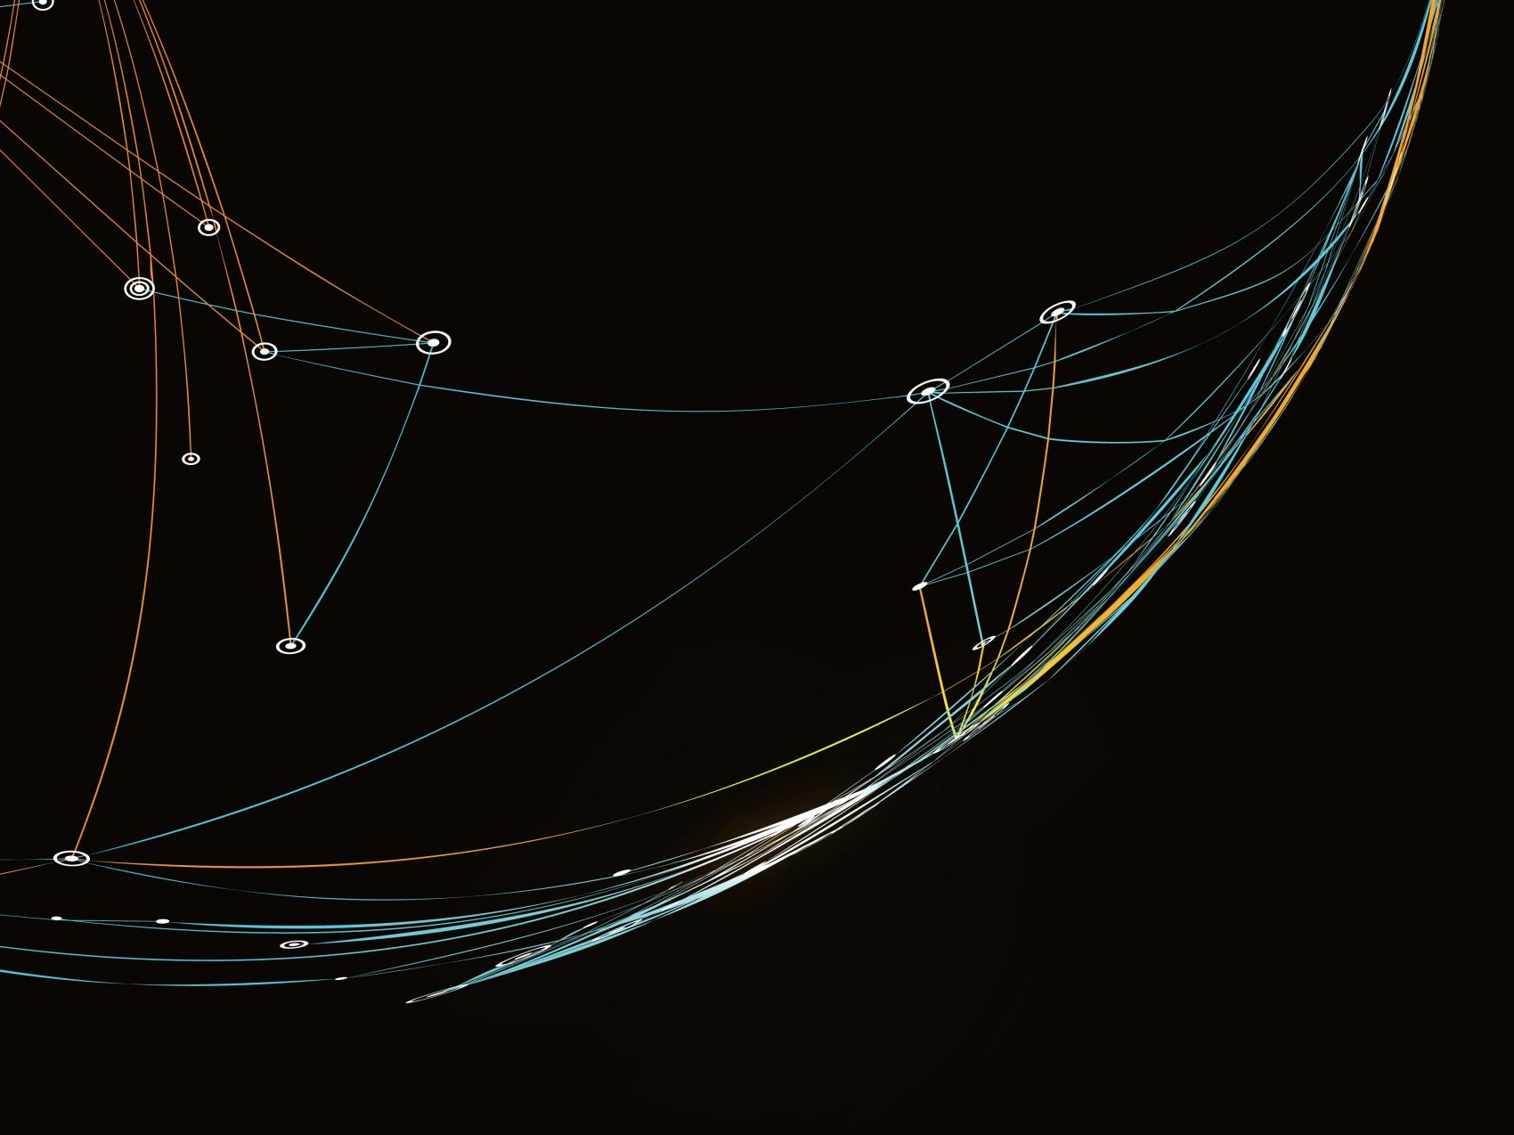
Produzione snella Appunti di studio, lezione 3 nello specifico della materia, successiva ad altre 3 d’introduzione. Prof Giovanni Carlini – corsi aziendali

Slide 2
Nelle precedenti lezioni abbiamo studiato lo stato attuale cercando di capirne le forze che interagiscono in ogni settore e la migliore formalizzazione strutturale possibile. La regola è che chi capisce, è sempre in grado d’agire perché gode della visuale d’insieme.

Slide 3
Oggi, ultima lezione, ci portiamo «oltre» in quello che dovrebbe essere il futuro. La progettazione del futuro rappresenta il tema che dobbiamo capire in questa sessione formativa (è anche bello da dire come suono e pensiero).

Slide 4
Per evitare che più componenti produttive che partecipano a questo tavolo di formazione, si focalizzino su argomenti che non seguono e non interessano, ora apriamo il gruppo per singole aree. Prima di farlo vi offro cenni comuni prelevati dall’ambito produttivo affinchè tutti possano estrarre idee per i rispettivi comparti, uffici e aree aziendali.

Slide 5
I singoli gruppi dovranno applicare i principi qui descritti (di smarcata origine produttiva) nei singoli reparti e dipartimenti.

Slide 6
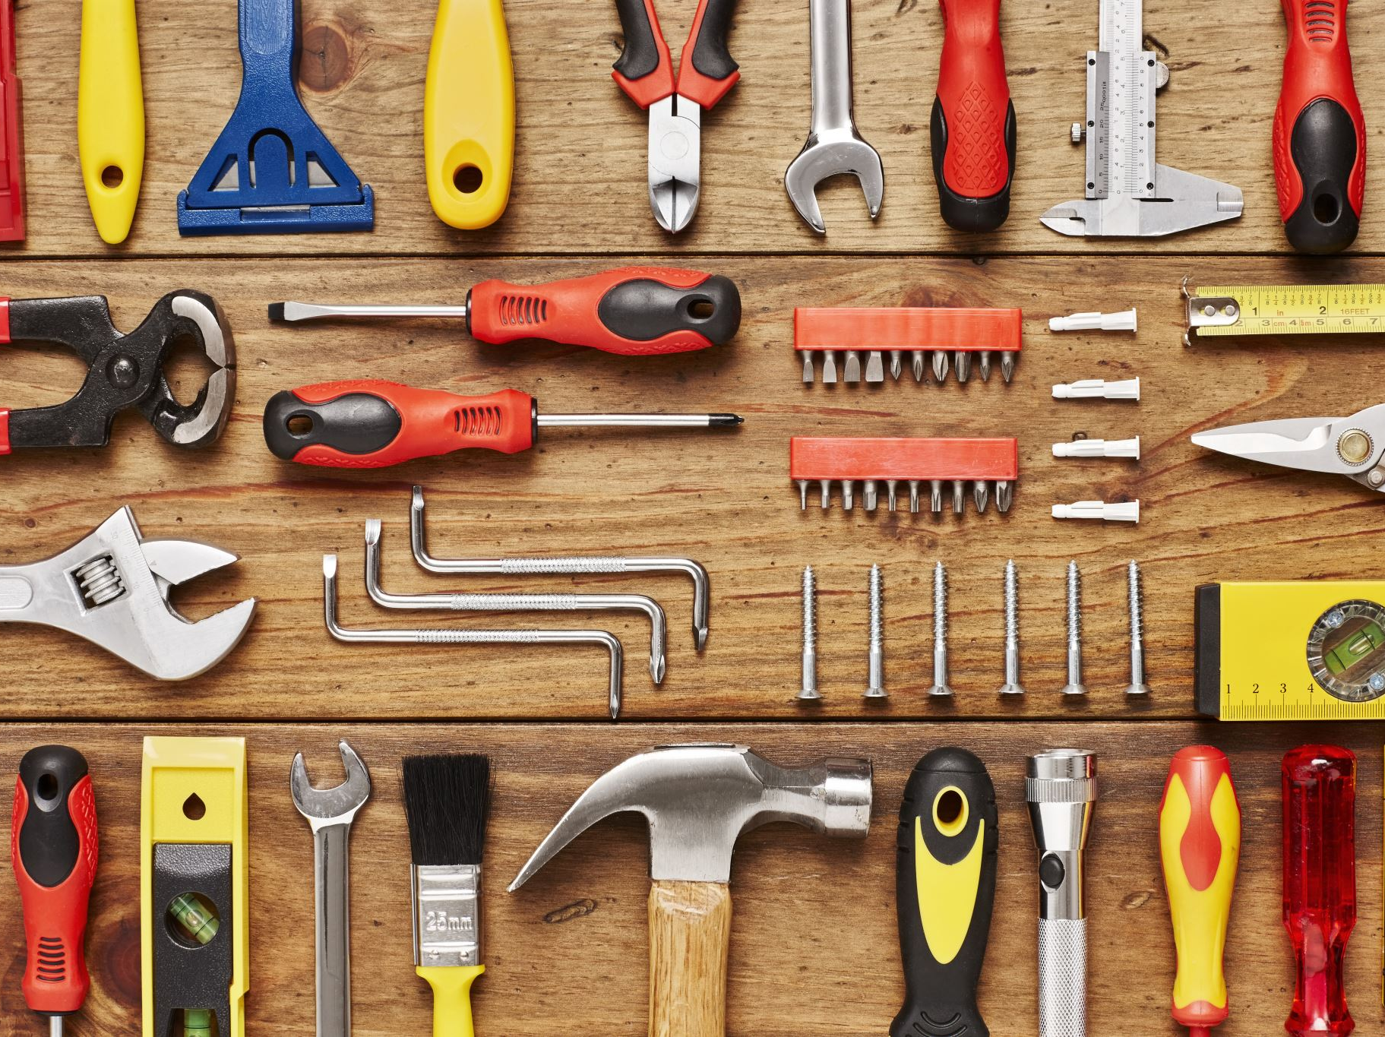
L’obiettivo primo è unire il TEMPO DI LAVORO al TEMPO A VALORE (quello a valore è quanto il cliente esterno ci riconosce per l’attività lavorativa). Per raggiungere questa »congiunzione» l’organizzazione spaziale degli oggetti/utensili in uso è strategica!

Slide 7
Grazie alla sensibilità nell’organizzare il nostro spazio di lavoro e quello della cella/ufficio/mansione nella quale siamo, si perviene all’INDICE DI FLUSSO

Slide 8
L’indice di flusso è un rapporto tra: Il tempo impiegato per la consegna o la soddisfazione della richiesta fatta dal cliente e la tempistica per processare quella fase di lavoro.

Slide 9
Esistono diversi indici di flusso (per questo vi chiedo di calcolare il vostro per singolo ufficio/dipartimento). C’è un indice di flusso per gli approvvigionamenti; uno di produzione, quindi applicato alla logistica e infine di sviluppo e introduzione di nuovi prodotti.

Slide 10
Farvi entrare (tutti) nella logica di un indice di flusso vuol dire capire il peso e la responsabilità del tempo impiegato nello svolgimento della funzione lavorativa, quindi poter anche passare su concetti di produttività.

Slide 11
L’INDICE DI FLUSSO in produzione coglie diversi momenti che sono: - operazioni di produzione; - controllo del prodotto in fase di lavorazione e successiva; - trasporto da un reparto all’altro; - tempi d’attesa; - immagazzinaggio. Quali sono le componenti dell’INDICE di flusso nell’ufficio acquisti, in quello progettazione e sviluppo, gestione delle stagioni di prodotto etc? Ogni reparto focalizzi le componenti del suo indice di flusso (tempo 5 minuti di raccoglimento)

Slide 12
Presentazione collettiva del singolo indice di flusso (tempo 8 minuti)

Slide 13
E’ giunto il tempo di parlare, in questo corso di «ritmo», quel takt time che ha permesso, nella seconda guerra mondiale, di produrre 1 bombardiere del tipo B-24 all’ora. Fu lo slogan commerciale degli anni 1944-1945, «un bombardiere all’ora». Prego cercare in internet e visualizzare la sagoma di un Consolitade B-24 Liberator per capire di cosa stiamo discutendo.

Slide 14
Il ritmo si calcola (anche questo) come rapporto tra: tempo assegnato ad ogni turno ------------------------------- quantità richiesta dal cliente in pezzi Il parametro è giustamente calibrato sulla produzione, ma per la divisione progettazione e industrializzazione (ad esempio) il denominatore è quanto l’azienda ci chiede di realizzare mentre al numeratore ci sono le ore di servizio svolte.

Slide 15
In questa idea c’è la “cella” unità fondamentale di produzione

Slide 16
Come alimentare il flusso di produzione in una cella, il che vuol dire in paragone con i vostri rispettivi uffici e funzioni?

Slide 17
A seguire 8 schemi redatti a mano come già affrontato nella precedente lezione.

Slide 18
Nel transito verso la produzione snella è necessario evolvere da una produzione per reparti a una di flusso (ecco il senso della grafica 16). Dibattito interno per tradurre questo concetto anche per le mansioni d’ufficio anziché solo di produzione.

Slide 19
A livello di proposta per gli uffici, anzichè pensare alla “stagione” si ragioni su tutte le stagioni dell’anno (mi pare 8 in questa realtà) o anzichè sul cliente/fornitore, a tutti i clienti e fornitori applicando una politica di comportamento strategico (la politica di questa azienda) anzichè una singola pratica da seguire. Detto in altre parole applicare LA POLITICA AZIENDALE

Slide 20
Nel processo d’avvio o tendenza verso la produzione snella: - non avere fretta; - non preoccuparsi del modello o tecnica da usare, quanto l’impatto sulle risorse e il coinvolgimento delle persone: IL COINVOLGIMENTO, quindi COINVOLGERE. Per ogni riferimento o mansione o aspetto, crearsi un referente preciso a cui chiedere e responsabilizzare (quindi coinvolgere)

Slide 21
In produzione si definisce cella (o cellula) un’unità di lavoro concentrata e limitata, gestita da 3-12 addetti con 5-15 stazioni di lavoro. Quesito: è meglio avere tante celle o poche? Dipende dalla complessità della produzione, dalla presenza di capi reparto responsabili e adeguati al ruolo, dalla maturità del/della direzione di produzione.

Slide 22
Le celle sono applicate solitamente in 2 tipologie di produzione che sono: - per processo dove i macchinari sono uniti per tipo di processo che viene svolto a flussi incrociati in un’estrema flessibilità; - per prodotto quindi per organizzazione lineare della postazioni con un’organizzazione dei macchinari per ciclo di produzione. Il vantaggio è l’elevato numero di pezzi prodotti e lo svantaggio è che in manutenzione si ferma tutto.

Slide 23
Per una scelta di campo, la produzione snella opta per lo schema a prodotto anziché per processo e in questo la cella brilla di luce propria.

Slide 24
I vantaggi del lavoro attraverso la cella sono diversi: - contrazione del tempo d’attraversamento dei materiali movimentati; - lotti ridotti; - responsabilità chiare da affidare; - minore investimento in attrezzature; - tempi di manutenzione ridotti; - flusso informativo diretto; - si produce solo quello che serve; - processi produttivi sincronizzati; - minore o nullo accumolo di scorte.

Slide 25
Va ricordato ancora, che nel disegno produttivo per processo, ogni reparto gestisce l’intera gamma di prodotti, NON solo una famiglia di codici simili. Questo fatto impedisce l’abbattimento dei tempi di manutenzione ed ostacola il flusso continuo che è invece lo scopo della produzione snella.

Slide 26
Per progettare una cellula ci sono 3 passaggi: - cosa fare; (famiglie tecnologiche di prodotti) - chi lo fa;(ingegnerizzare il processo) - come lo fa (livellamento della produzione) Solo un accenno: livellamento di Heijunka (approfondimento a carico del singolo frequentatore di corso)

Slide 27
Comunque Heijunka non è una persona, ma una parola giapponese che significa livellamento. L’obiettivo è livellare i picchi di produzione.

Slide 28
Nella progettazione della cella c’è la mappature dei flussi (si veda il disegno numero 16). Il passo successivo, definita la cella, prevede il passaggio dalla produzione imposta dall’azienda a quella traina dal cliente ed è qui che interviene e serve il cartellino (disegni 12 e 13)

Slide 29
Il cartellino e la produzione trainata dal cliente servono (come ormai noto e qui solo ripassato) a: - produrre solo se necessario; - produrre quando necessario; - produrre al massimo della qualità; - produrre senza accumuli di scorte e sprechi.

Slide 30
E ancora vanno ricordati i passaggi ormai scontati che sono: - serve l’affidabilità dei fornitori; - consumi di materia prima regolari; - introduzione in produzione di materie prime per raggruppamento tecnologico favorendo il sistema per celle; - riduzione delle modifiche tecniche; - semplicità nella programmazione e controllo; - standardizzazione delle fasi di lavorazione; - riduzione dei tempi di manutenzione;

Slide 31
E ancora: - affidabilità degli impianti; - stabilità dei programmi di produzione; - polivalenza del personale a tutti i livelli (in gergo si dice multitasking e multiskilling) - applicazione del concetto di «elasticità e duttilità».

Slide 32
Nel disegno 11 si fa accenno ai contenitori in riferimento all’alimentazione della produzione come nel trasporto in magazzino del prodotto finito. Sorge ora la domanda: quanto dev’essere capace un contenitore? Esiste una formula.

Slide 33
N è il numero totale dei contenitori tra 2 stazioni produttive; U = fabbisogno orario di pezzi; T = tempo medio di sviluppo di un ciclo completo; C = capacità di trasporto pezzi del contenitore. Ebbene: N = UT/C

Slide 34
Come argomento molto tecnico ed effettivamente limitato alla sola produzione, va ricordata la tecnica SMED (single minute exchange of die) che riguarda la contrazione dei tempi di manutenzione dei macchinari. Per gestire adeguatamente i tempi di cambio servono lotti piccoli! Quindi c’è un problema di limite tecnico nella produzione.

Slide 35
E nella manutenzione va distinta: - quella che si può fare a macchine in moto e in funzione detta OED; - quella che richiede la macchina spenta definita come IED (inside exchange of die)

Slide 36
Certamente lotti piccoli consentono anche una minore necessità di giacenza media di magazzino.

Slide 37
Il sistema SMED richiede 8 fasi (per chi tra noi è degli uffici pensi a tradurre questi passaggi squisitamente di produzione in gestione dei rispettivi dipartimenti); - mappatura; - distinzione tra operazioni IED e OED; - stesura di un nuovo ciclo di manutenzione; - eseguire UN FILMATO DELLE NUOVE OPERAZIONI IN CORSO DI SVOLGIMENTO; - parallelizzazione delle operazioni IED; - riduzione delle IED; - nuovo filmato; - affinamento del ciclo qui progettato.

Slide 38
Con questi passaggi termina la parte introduttiva alla produzione snella e ora dobbiamo sviluppare un elaborato individuale d’accertamento.

Slide 39
La durata dell’accertamento (esame finale) è di 1,5 ora. Avrei potuto preparare 15 domande, ma preferisco, al contrario, che i quesiti emergano da Voi, quindi ogni partecipante si prepari 1 tema da formulare agli altri, compresa, ad esempio, la descrizione di una matrice nel metodo AHP sulla quale siete tutti preparatissimi o uno schema di Kano.

Slide 40
Non vi chiedo il solito «compito in classe», ma una summa dei concetti elaborati in questi 6 incontri che sia e resti utile a voi stessi in una sorta di breviario rapido. Non scordate i primi 3 incontri senza i quali non sareste giunti all’attuale visuale d’insieme!! (ecco perché le domande sono 15 e non le classiche 10)

Slide 41
Gli elaborati individuali saranno corretti e valutati in questa sede, di fronte a Voi, individualmente presi, con voto. Le votazioni saranno consegnate alla Vostra azienda. Il corso non è selettivo ma solamente informativo però l’azienda richiede una valutazione.

Slide 42
Auguro a tutti buona fortuna, il corso si conclude, ma non il nostro personale e privato piacere di restare in contatto.

